Slide 1
Verdieping Klachtbrieven schrijven
Client Vertrouwenspersoon en Klachtenfunctionarissen

Slide 2
Achtergrond
Doelstelling
Client ondersteunen bij het schrijven van adequate klachtbrieven (kernboodschap weten over te brengen)
Aan de hand van praktijk/ eigen voorbeelden
Theoretische ondersteuning (methode)
Lestijd 6 uur en voorbereiding 2 uur; totaal 8 uur (8 PE punten)

Slide 3
Ondersteunen bij schriftelijke communicatie
De CVP Wzd/ KF ondersteunt cliënten bij het zoeken naar een oplossing voor vragen, problemen en klachten
Helder krijgen wat cliënt/vertegenwoordiger in de brief wil zetten
Helpen dat te structureren en in een brief te zetten; wat wel en wat niet (adviseren)
Notes:
Verduidelijken van de onvrede en verwoorden van de klacht

Slide 4
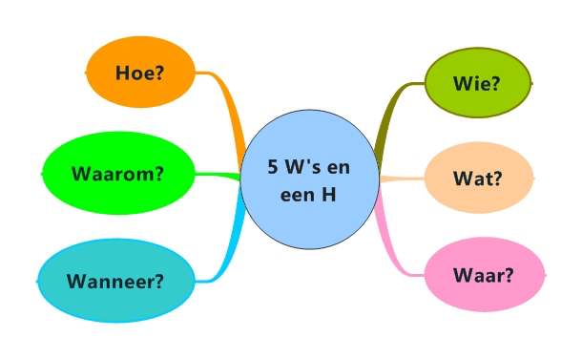
Vraag verhelderen: mindmap
Notes:
Mindmap helpt om duidelijkheid, inzicht en overzicht te krijgen: waar gaat het om? Je helpt client om zijn proces op orde te krijgen en zijn wens te beschrijven (positief formuleren - herformuleren)
Schrijven is soms therepeutisch proces omdat je woorden kiest en afstand moet nemen om duidelijkheid te krijgen.

Slide 5
Brieven naar klachtencommissie
Wat is belangrijk bij deze brieven?
Notes:
Heldere boodschap
Wat wil de klager?
Heeft klager al poging gedaan om in gesprek te komen?
Brief ri KC: wie heeft er ervaring mee?
Wat wil je bereiken?
Heldere thema’s aangeven
Wat heeft client al zelf gedaan?
Proces duurt lang: 6 weken reactietijd na ontvangst brief, gesprek, dan weer wachttijd

